Slide 1
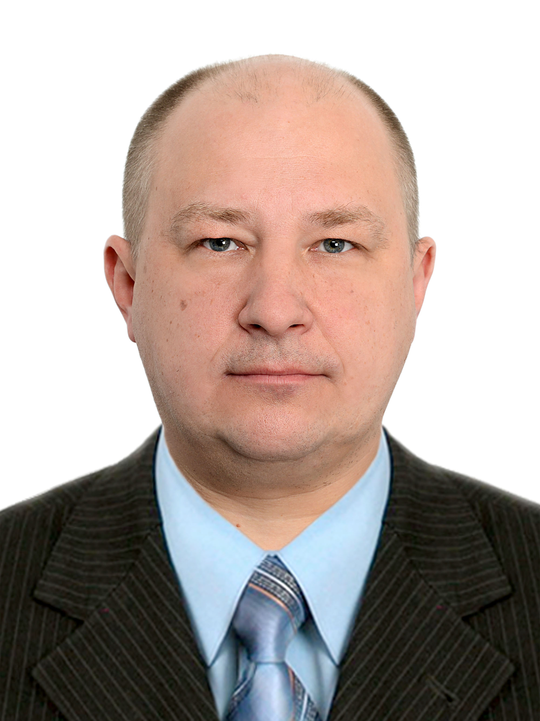
Портфоліо
вчителя
математики
Броварський ліцей №5 ім. Василя Стуса
Матата
Владислав Юрійович

Slide 2

Відомості про себе
Дата народження
07.04.1976
Київський університет ім. Тараса Швченка.
Роки навчання 1993-1998рр.
Диплом спеціаліста КВ №10589253
Освіта
Спеціальність
Викладач економічних дисциплін
Посада
Вчитель математики
Класний керівник 5-Ж класу
Загальний педагогічний стаж:
2 роки

Slide 3


Життєве кредо
Для того, щоб навчати інших, треба постійно вчитися самому;
щоб виховувати інших, треба починати з себе.

Slide 4

Педагогічне кредо
Зробити математику зрозумілою, корисною учням; навчити застосовувати в житті через особистий приклад і досвід.

Slide 5
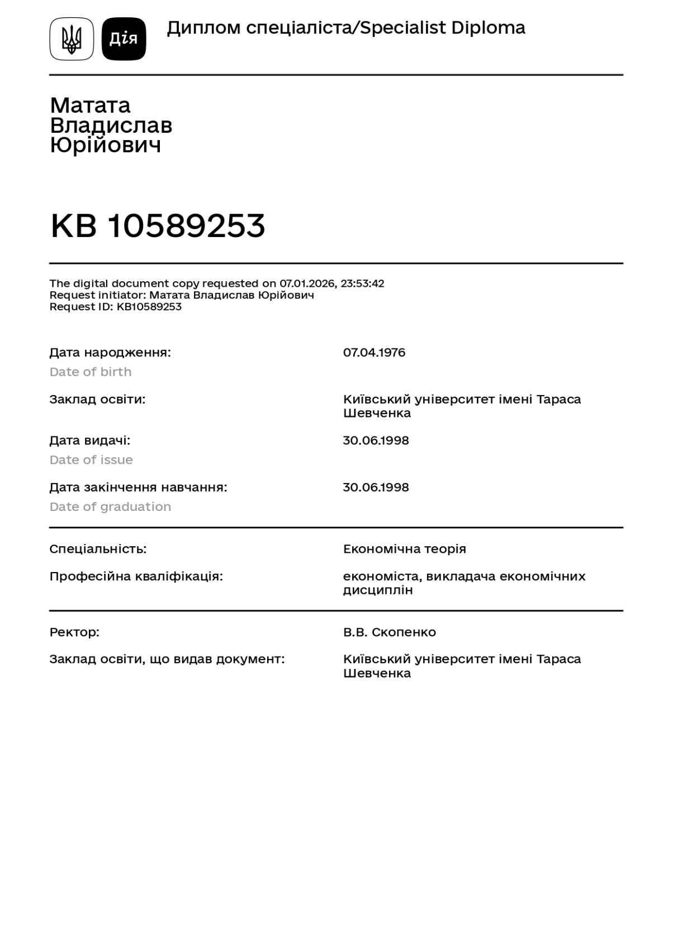

Slide 6
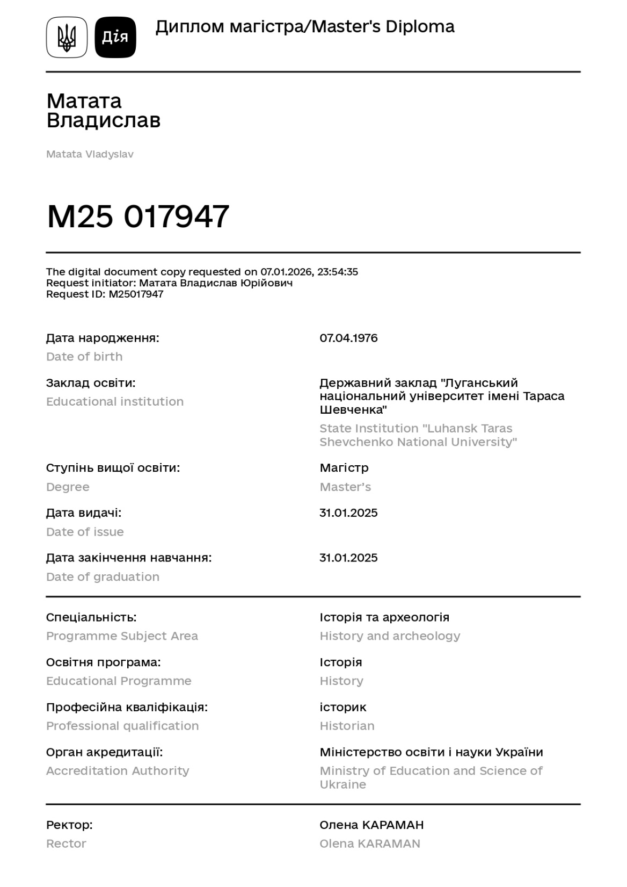

Slide 7



Підвищення кваліфікації
 | Назва платформи | Тема | обсяг
1. | EdEra | «Профільна. ЗМІСТ. Як викладати в новій старшій школі» | 30 годин
2. | EdEra | Школа для всіх | 30 годин
3. | EdEra | Оцінювання без знецінювання | 30 годин
4. | EdEra | «Вчителі 2.0. Онлайн -курс із професійного розвитку і наставництва» | 30 годин
5. | КІПО | Методики викладання математики у 5 класах НУШ | 30 годин
6 | Благодійний фонд «Голоси дітей» | Травмоорієнтовний підхід у роботі з дітьми та підлітками | 10 годин
 | Всього: |  | 160 годин

Slide 8

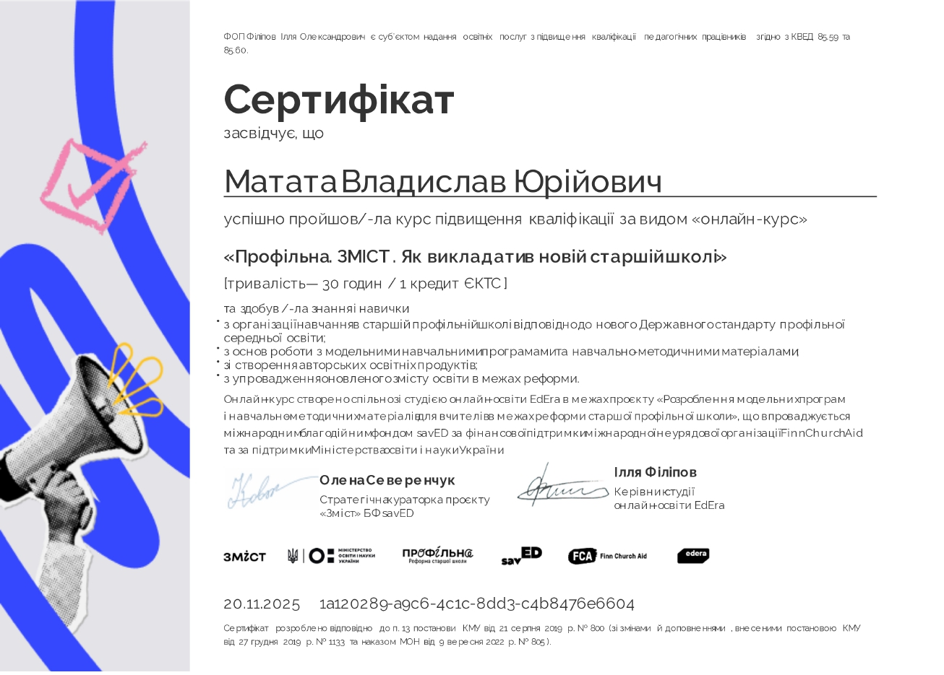

Фото свідоцтва про підвищення кваліфікації

Slide 9

Сертифікати про участь у курсах підвищення кваліфікації
Сертифікат
Сертифікат

Slide 10
Свідоцтва та сертифікати про участь у курсах підвищення кваліфікації

Slide 11
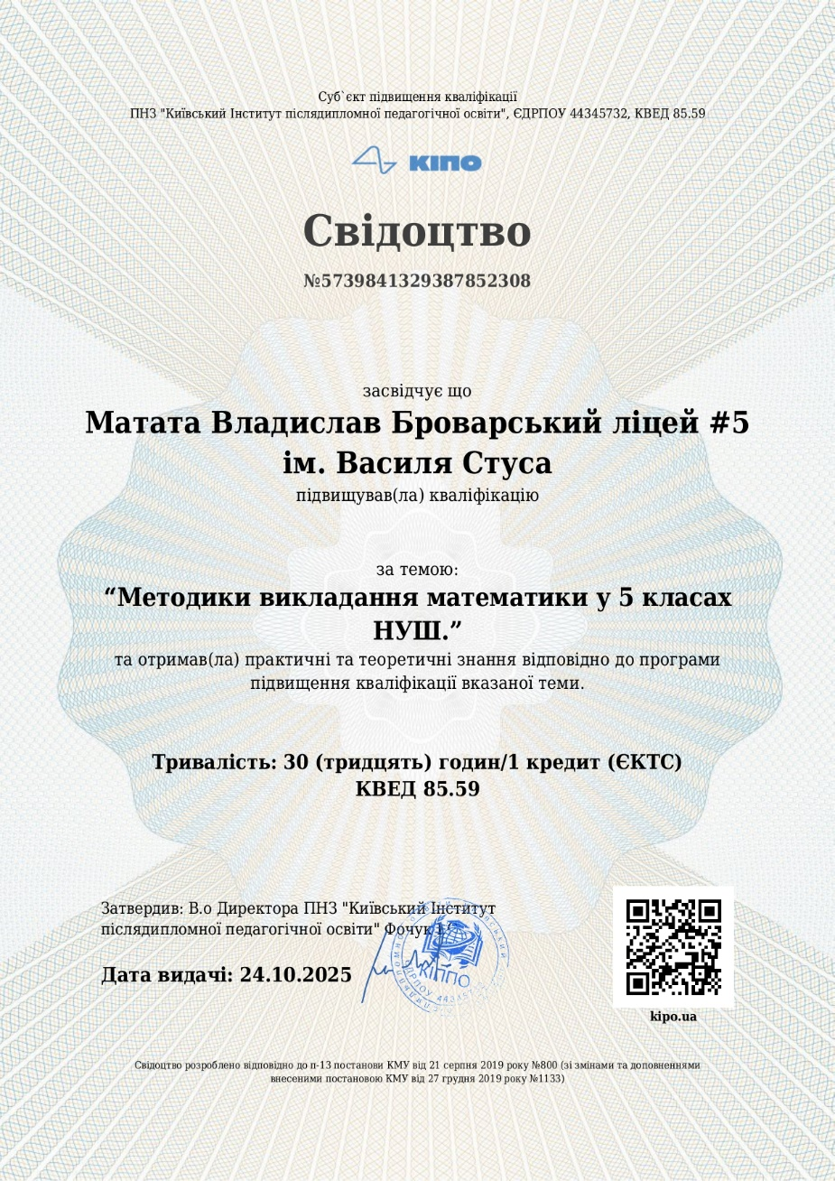
Свідоцтва про участь у курсах підвищення кваліфікації

Slide 12
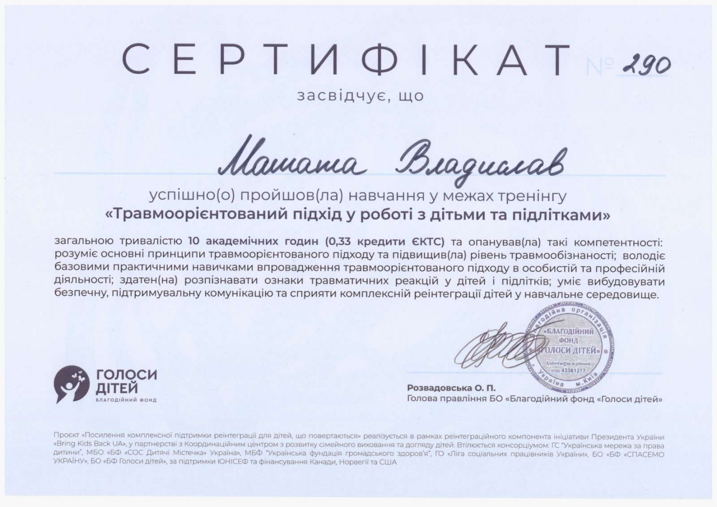
Сертифікати про участь у тренінгах

Slide 13

Правила педагогічної майстерності
Увага до учня, визнання його цінності та розвиток його потенціалу
Знання свого предмета, а також психології та педагогіки.
Вдосконалювати свої знання та навички, бути відкритим до інновацій.
Зберігати витримку в конфліктних ситуаціях; розвивати атмосферу поваги і діалогу

Slide 14
Проблема, над якою працюю:
підвищення мотивації учнів, розвиток у них математичного мислення, формування в учнів навичок застосування математики в реальному житті.

Slide 15

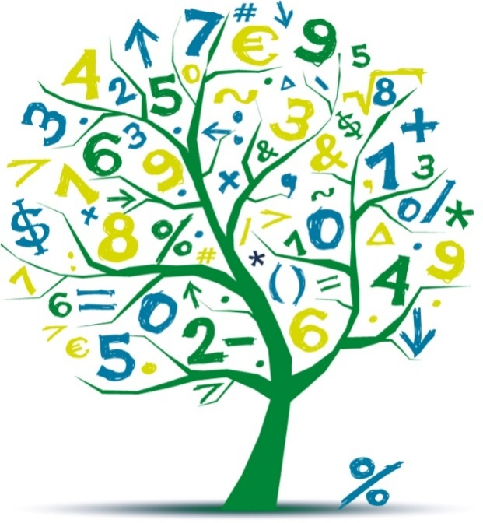

Шляхи реалізації
педагогічної проблеми
Розв’язання задач практичного змісту, що показують зв’язок математики з реальним життям і фінансовою грамотністю
Розвиток критичного мислення та формування математичної компетентності у школярів
Ознайомлення з перспективним досвідом
Використання інтерактивних дошок, ігрових підходів для підвищення зацікавленості.
Індивідуальна робота з учнями
Використання ШІ для персоналізації навчання та створення інтерактивних візуалізацій математичних моделей.
Участь у конференціях і тренінгах

Slide 16
Загальна мета і очікувані результати:
Вчитель:
Навчити учнів не лише виконувати дії, а розуміти сутність математичних процесів, мислити самостійно та застосовувати знання для розв'язання завдань у житті.
Сформувати особистість, готову до творчої розумової діяльності
Створити мотивацію для пошуку математичних знань.
Скласти передумову для заняття учнем самоосвітою.
Учень:
Ініціативний, творчий, має знання та розуміння, будує і розв’язує задачі. Аналізує, моделює та критично мислить. Формується як особистість.

Slide 17


Розвиток критичного мислення та математичної компетентності в учнів є ключовими для підготовки до життя в сучасному інформаційному суспільстві.
Основні аспекти формування компетентностей :
Математична компетентність: Передбачає здатність учнів розпізнавати, моделювати та розв’язувати життєві ситуації за допомогою математичних методів, а також робити усвідомлений вибір.
Критичне мислення: На уроках математики воно формується через уміння аналізувати інформацію, перевіряти аргументи, шукати альтернативні способи розв'язання та проводити рефлексію.
.

Slide 18
Технологія розвитку критичного мислення
Що ж таке критичне мислення?
Це процес аналізу, синтезування й обґрунтовування оцінки достовірності інформації; властивість сприймати ситуацію глобально, знаходити причини і альтернативи; здатність генерувати чи змінювати свою позицію на основі фактів й аргументів, коректно застосовувати отримані результати і приймати зважені рішення.
Методи та прийоми розвитку критичного мислення на уроці математики:
Виклик (Актуалізація):
Реалізація (Осмислення):
Рефлексія (Підсумок):

Slide 19
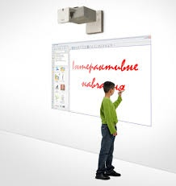

Інноваційні
технології
Інтерактивні технології
Технологія проектного навчання
Інформаційно-комп’ютерні технології
Технологія розвитку критичного мислення
Ігрові технології навчання

Slide 20
Позитивні результати використання інноваційних технологій
позитивно впливає на мотивацію та зацікавленість учнів, зростає пізнавальний інтерес учнів до навчання
підвищується рівень комунікативних навичок учнів
забезпечує глибше розуміння матеріалу та розвитку критичного й творчого мислення

Slide 21
ІНТЕРАКТИВНА МОДЕЛЬ НАВЧАННЯ
Розширюються пізнавальні
можливості учня
Учитель має
змогу розкритись
як організатор,
консультант
Можливість
проконтролювати
рівень засвоєння
знань учнів
створити комфортні умови навчання, за яких кожен учень відчуває свою успішність та інтелектуальну спроможність
Партнерство між
учителем і учнями
та в учнівському
колективі
Високий рівень
засвоєння знань
Учень і вчитель рівноправні
суб’єкти навчання

Slide 22


Ігрові технології навчання
  Третій зайвий
Впіймай помилку і склади слово
Впізнай мене
Дешифрування
Розшифруй слово
Дидактичні картки
Сюжетні ігри
Знайди пару
«Так чи ні?»
Навчання здійснюється у процесі включення учня в навчальну гру (ігрове моделювання явищ, "проживання" ситуації).

Slide 23
Технологія проектного навчання
Створює умови, за яких учень може самостійно здобувати знання, причому замість дій за зразком в основному виступають пошукові й дослідницькі дії.
Акцент робиться на творчий розвиток особистості. Учень повинен не тільки засвоїти знання й уміння, а й навчитися шукати й знаходити об'єкти їх практичного застосування.

Slide 24
Математична цікавинка на уроці, активізація учнів до навчання, пробудження інтересу до пізнання – все це шлях до якісного результату знань учнів.

Slide 25
Дякую за увагу!

